Slide 1
CURSO BASICO DE PHYTON
Trabajo final
Quisbert vino zenon

Slide 2
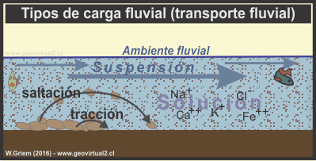
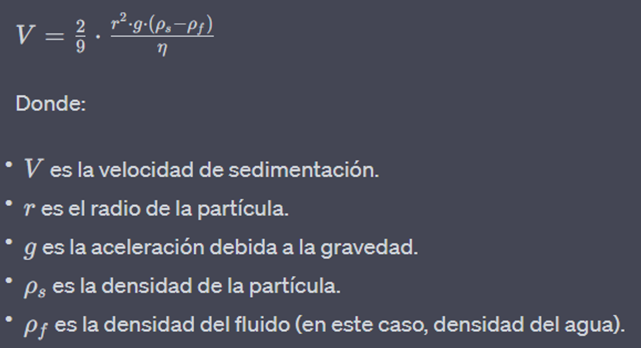
Sedimentology calculator
Los procesos sedimentarios estan en todos lados.
problema
Un equipo de investigación está estudiando la sedimentología de un río en una región montañosa. Sin embargo, durante la investigación, descubren que se deberia tener en cuenta la presencia de partículas orgánicas en el sedimento, lo que podría tener un impacto significativo en los resultados sedimentológicos. Reformule la formula de la ley de Stokes.

Slide 3
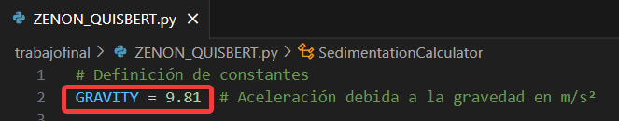
Sedimentology calculator
Definición de constantes:
Primero, establecemos una regla que nos dice cuánta gravedad

Slide 4
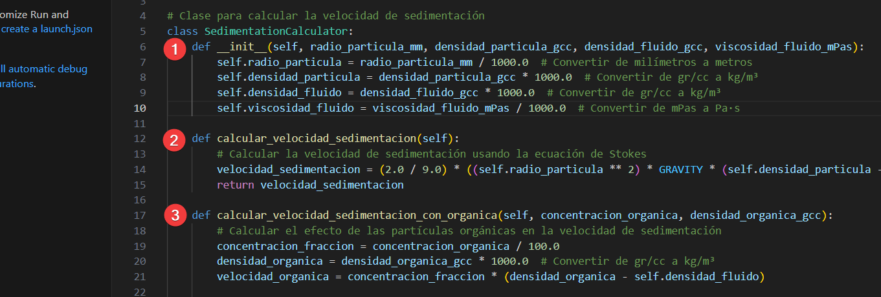

Clase para calcular la velocidad de sedimentación:
Aquí tenemos una máquina llamada "calculadora" que nos ayuda a descubrir cuán rápido caen las particulas. Pero necesitamos darle información sobre las variables.
4

Slide 5
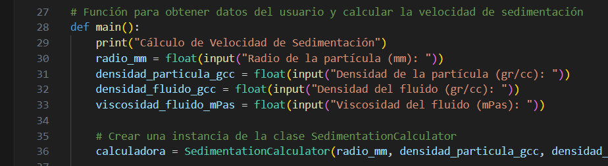
Product Concept
Obtener datos: La calculadora te pregunta
Calculadora
Creamos una instancia llamada calculadora

Slide 6
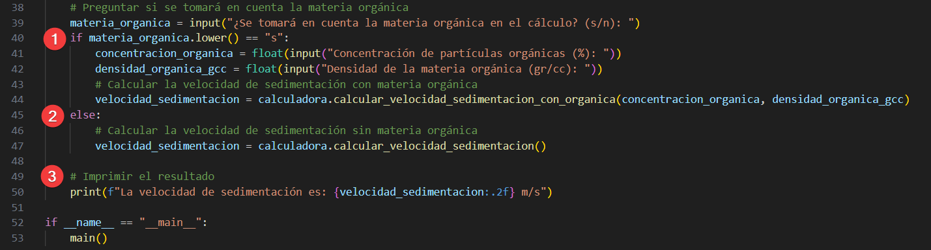
Decidir sobre la materia orgánica
Si dices "sí", te pedirá más información sobre este caso especial.
6

Slide 7
Thank you!
Gracias
Nombre – Quisbert Vino Zen’on
7

